Slide 1
Smoothed-particle hydrodynamics - SPH
Paulo Alexandre Ferreira Barbosa
Orientador: António José Borba Ramires Fernandes
Mestrado em Engenharia Informática | Universidade do Minho | 2020/2021

Slide 2
Objetivos
Simulação realista e em tempo real
Sem restrições de volumes
Modelo unificado

Slide 3


Simulação de fluídos
Compressíveis
Incompressíveis

Slide 4
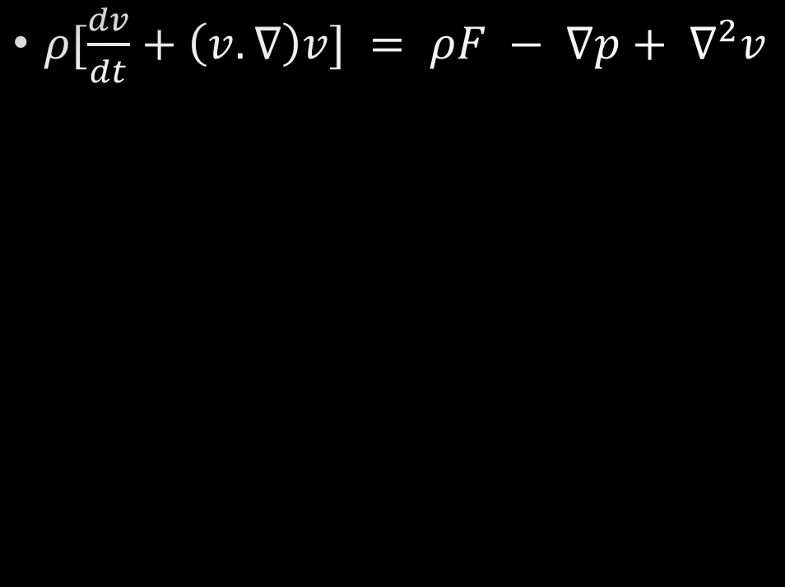
Navier-Stokes
$ρ[\frac{dv}{dt}+\left(v.∇\right)v] = ρF − ∇p+ ∇^{2}v$
Forças externas
Aceleração convectiva
Gradiente da pressão
Termo de viscosidade

Slide 5


SPH
1977 – Formação de galáxias
Modelo baseado em partículas

Slide 6
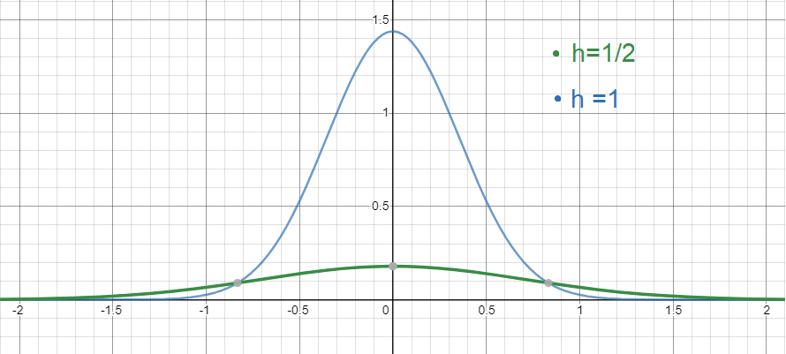

SPH
$W\left(r,h\right)= \frac{1}{h^{3}π^{3/2}}e^{{−\frac{r}{h}}^{2} }$

Slide 7
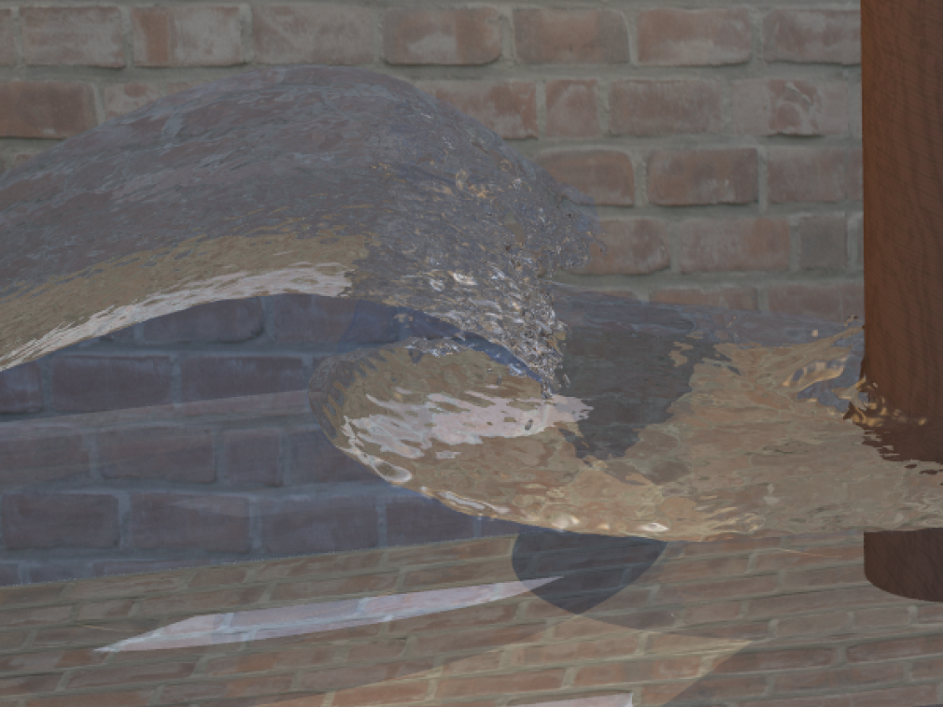
PCISPH
Melhor incompressibilidade
Modelo de Previsão/correção

Slide 8
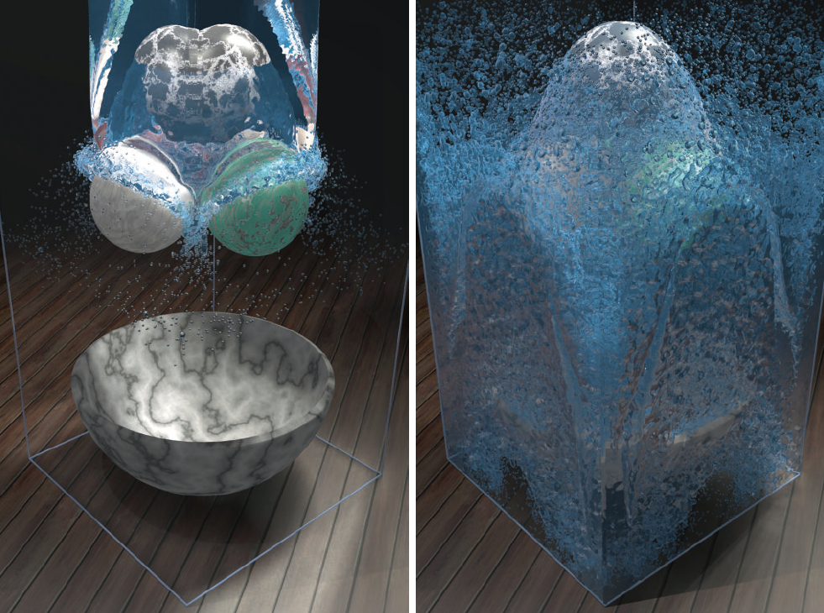
Time-stepping adaptativo para pcisph
Time step inicialmente estimado por baixo
Vai aumentando a cada iteração

Slide 9
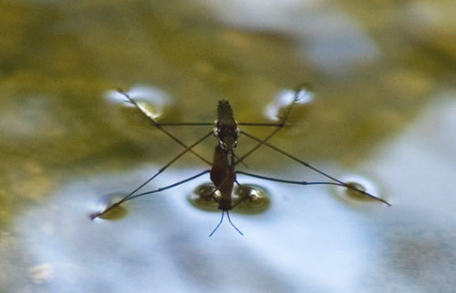
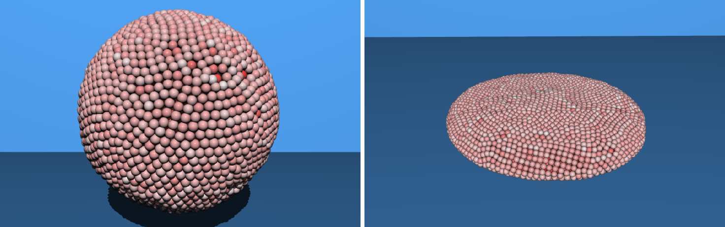
Tensão superficial
Forças de coesão mais forças de curvatura

Slide 10
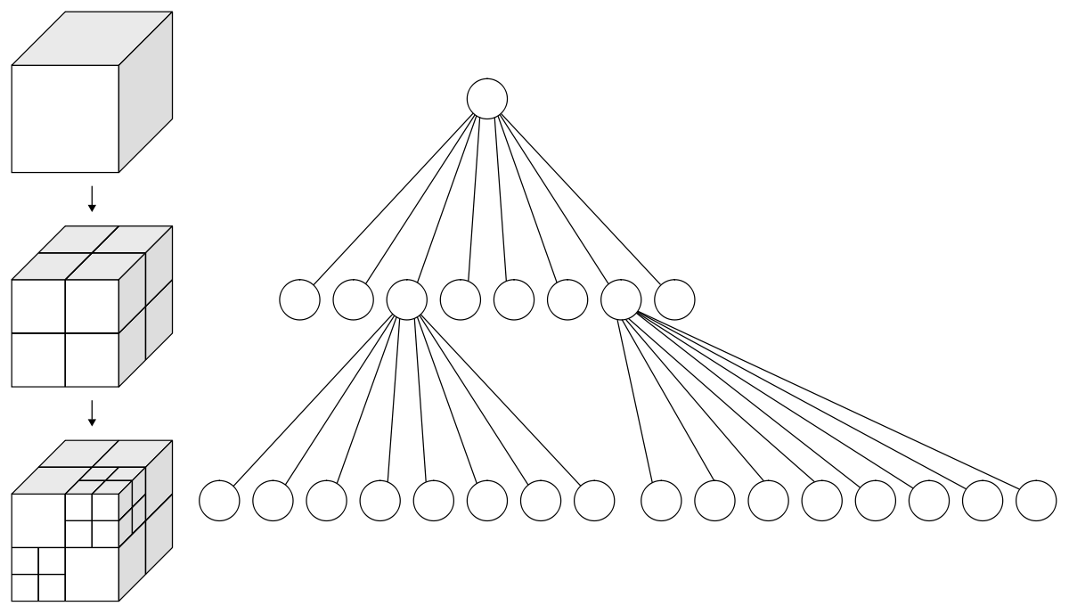
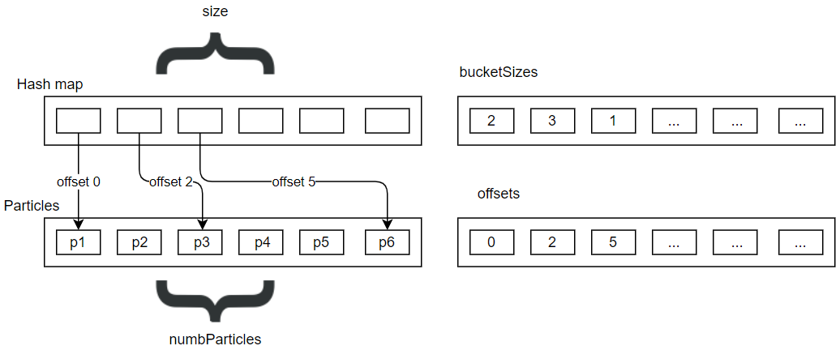
Estruturas de dados
Octree
Hash map

Slide 11
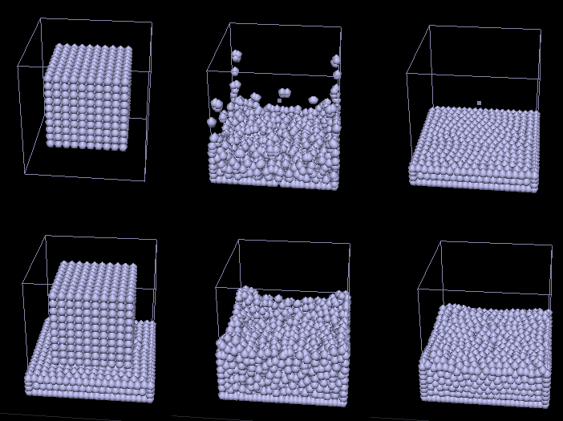
Simulação

Slide 12
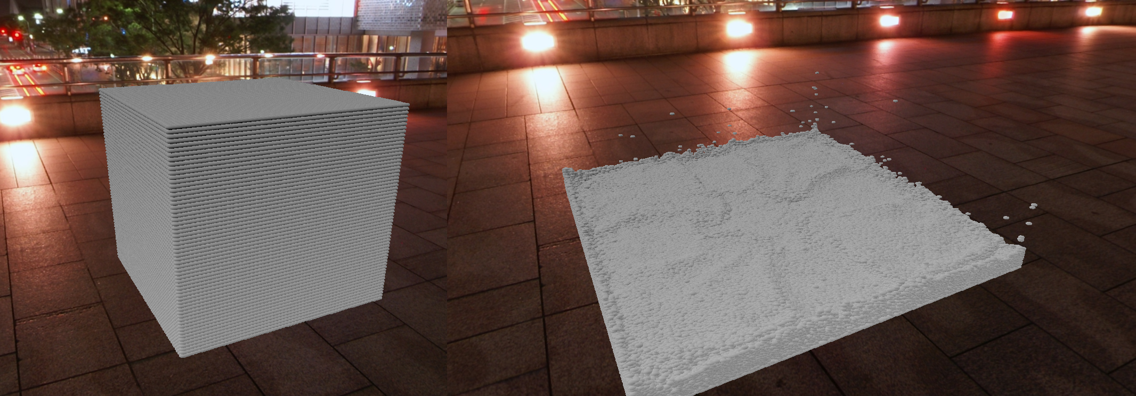
Simulação

Slide 13
Trabalho Futuro
PCISPH e outros
Versão unificada
Melhorar a estrutura de dados

Slide 14
Smoothed-particle hydrodynamics - SPH
Paulo Alexandre Ferreira Barbosa
Orientador: António José Borba Ramires Fernandes
Mestrado em Engenharia Informática | Universidade do Minho | 2020/2021

